Slide 1
Molekulární biologie
6. Regulace genové exprese
Hlavní zdroje:
S. Rosypal, Úvod do molekulární biologie 1-4
Masarykova Universita Brno
ISBN 80-902562
B. Staveley, Principles of Cell Biology
Memorial University of Newfoundland
http://www.mun.ca/biology/desmid/brian/BIOL2060/CBhome.html
M. Muller, Biology of Cells and Organisms
University of Illinios, Chicago
http://www.uic.edu/classes/bios/bios100/summer2010/lecturesm10.htm
Wikipedia
Osnova
Řízení exprese bakteriálního genomu
Řízení exprese eukaryotického genomu

Slide 2
Řízení exprese bakteriálního genomu

Slide 3
Část první: Řízení exprese bakteriálního genomu
- u bakterií nejčastěji regulace na úrovni transkripce
- NE všechny promotory jsou si rovny - některé mají slabší afinitu k RNA-polymeráze než jiné
- proto potřebují pomoc regulátorů (pozitivní nebo negativní)
- vypínání a zapínání transkripce v reakci na okolní podmínky
- nikdy není potřeba vyrábět všechny proteiny najednou
- buňky nikdy neplýtvají zbytečně energií
Regulátory:
1. Regulační protein
- vážou se na regulační oblast DNA (promotor/operátor)
- 2 vazebná místa
a) pro rozlišení DNA promotoru/operátoru regulovaného genu
b) pro příslušnou signální molekulu
- po vazbě signální molekuly mění konformaci a tím afinitu k promotoru
2. Signální molekula (alosterický efektor)
- většinou malá a neschopná se přímo vázat na regulační oblast DNA (promotor/operátor)
- často substrát (např. laktóza) nebo produkt (např. aminokyselina) příslušného enzymu
- daný enzym se buď zapne (β-galaktozidáza) nebo vypne (AA-syntetáza)
- vazba na regulační protein (zprostředkovatel)

Slide 4
Signální molekula (alosterický efektor) a Regulační protein
Regulátory
signální molekuly

Slide 5
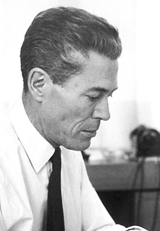
Systém regulace genů je zkoumán od roku 1961,
kdy Jacques Monod objevil lac operon (Nobelova cena 1968)
Indukce syntézy proteinů
β-galaktozidáza (u E. coli)
- jeden z enzymů pro štěpení laktozy u E. coli (spolu s permeazou a transacetylázou)
- v prostředí kde je jediný zdroj uhlíku glukóza se enzym netvoří
- po přenosu do prostředí s jediným zdrojem uhlíku laktózou začnou syntetizovat β-galaktozidázu za 1min
- Koreprese: glukoza aktivně potlačuje syntézu β-galaktozidázy
- samotná přítomnost laktozy nestačí, aby se začal tvořit enzym
- tzn. za přítomnosti glukozy i laktozy zůstává laktoza nedotčena
www.nobelprize.org
Represe syntézy proteinů
- syntéza enzymu potlačena metabolitem dané biochemické dráhy
- syntéza se zastavuje pokud se v buňce nahromadí metabolit do kritického množství (např. aminokyseliny)
- při poklesu pod kritickou mez se obnovuje

Slide 6
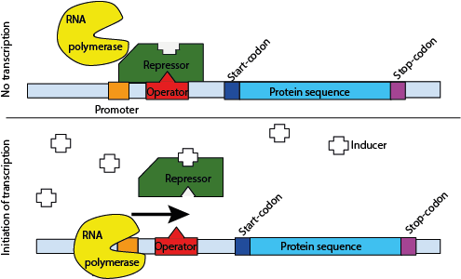
Regulace operonu
- Operon - transkripční jednotka, která obsahuje regulační místa "Promotor" a "Operátor" před strukturními geny
- Operátor - úsek na operonu, kam se váže represor → zastavení transkripce
- Slabé nekovalentní vazby
Represor (negativní regulační protein)
- Fyzicky brání RNA-polymeráze ve vazbě nebo pohybu na DNA
- Na represor se váže signální molekula
a) induktor - zabraňuje vazbě na operátor - probíhá transkripce
b) korepresor (není nezbytný) - podporuje vazbu na operátor - neprobíhá transkripce
OPERON

Slide 7
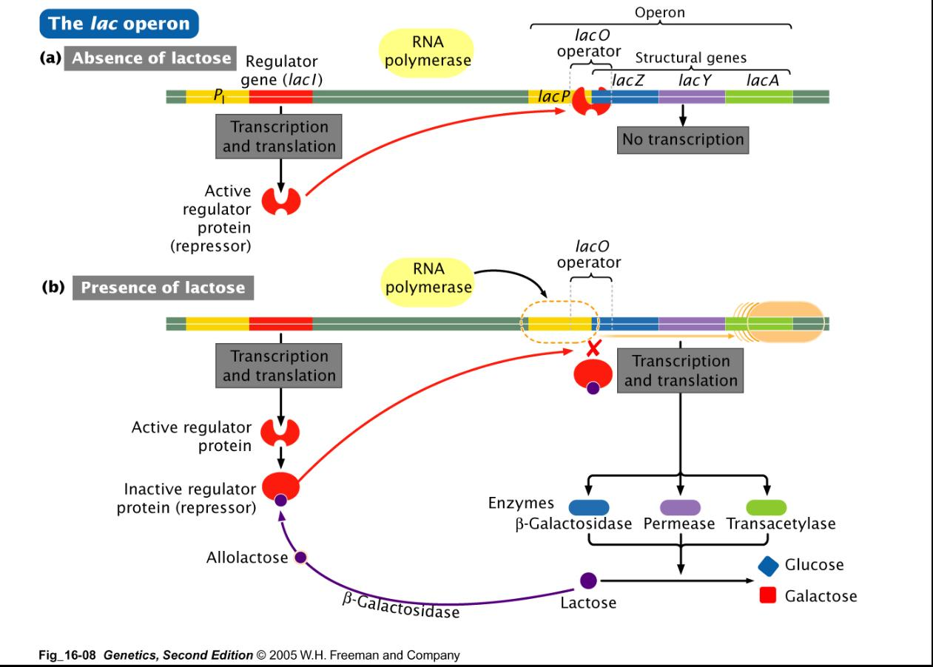
Laktózový operon E. coli (lac operon)
lacI - gen pro regulační protein (nachází se před strukturními geny pro enzymy štěpící laktozu)
lacZ - gen pro β-galaktozidázu
lacY - gen pro Permeázu
lacA - gen pro Transacetylázu
Geny pro funkčně blízké proteiny se nachází na DNA v rámci jedné transkripční jednotky (operonu)

Slide 8
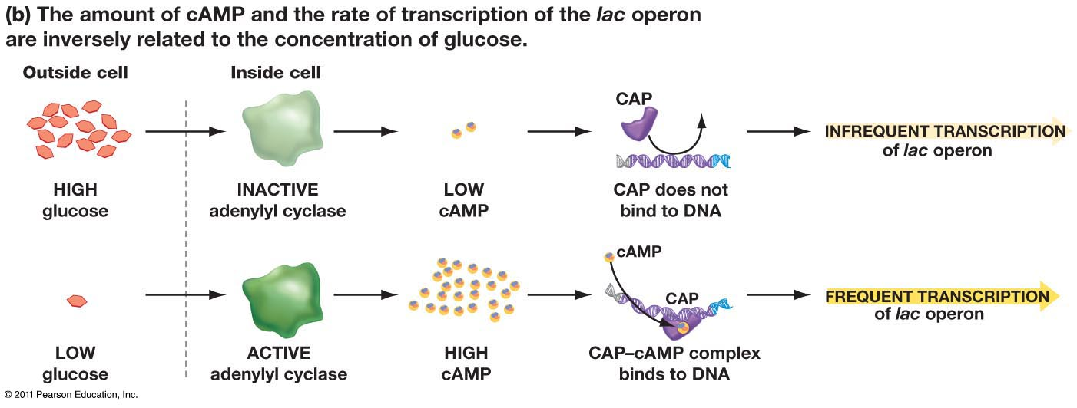
Laktózový operon E. coli (lac operon)
- glukoza je pro E. coli "sugar of choice" a dává jí přednost před laktozou
- samotná přítomnost laktozy nestačí, aby se začal naplno tvořit enzym
- musí být zároveň nepřítomná glukoza
- RNA polymeráza má sama o sobě slabou afinitu k promotoru lac operonu
- potřebuje pomoc pozitivního regulačního proteinu - CAP (catabolite activator protein)
- CAP se váže na promotor lac operonu pouze po aktivaci pomocí cAMP (signální molekula/alosterický ef.)
- Glukoza ovšem inhibuje tvorbu cAMP inhibicí enzymu adenylyl cyklázy
http://www.uic.edu/classes/bios/bios100/summer2010/lecturesm10.htm

Slide 9
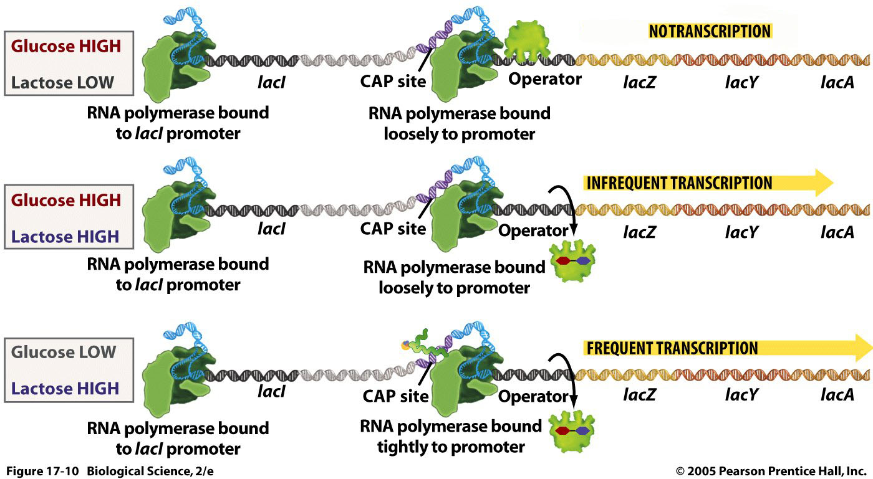
Laktózový operon E. coli (lac operon)
http://www.uic.edu/classes/bios/bios100/summer2010/lecturesm10.htm

Slide 10
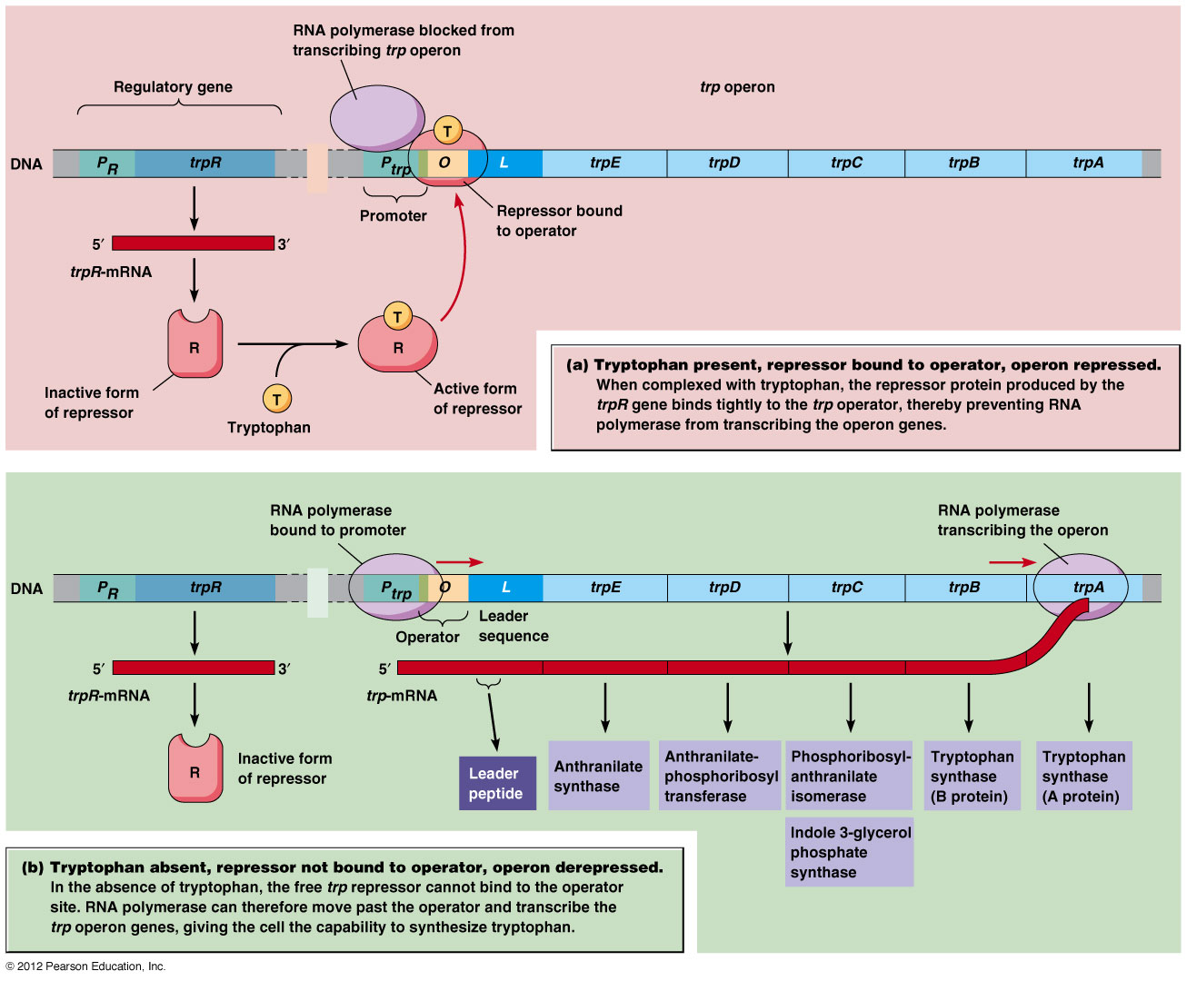
Tryptofanový operon (trp operon)
- obsahuje 5 strukturních genů (trpE, trpD, trpC, trpB, and trpA), promotor (P_{trp}), operator (O), a vedoucí sekvenci (L)
- Pokud Tryptofan chybí - represor (kodován trpR) je inaktivní - transkripce probíhá
Vedoucí sekvence DNA – úsek DNA v bakteriálních transkripčních jednotkách uložená mezi promotorem a prvním strukturním genem. Je v ní uložena Shine-Dalgarnova sekvence. Může obsahovat atenuátor.

Slide 11
Tryptofanový operon (trp operon)
Pokud je Tryptofan přítomen, váže se na represor a represor vazbou na DNA zastaví transkripci
- Exprese genů kodujících enzymy biochemické dráhy pro syntézu Tryptofanu je navíc ještě řízena tzv. atenuací

Slide 12
Atenuace
- Atenuátor - oblast ve vedoucí sekvenci DNA (překládá se)
- Pouze u prokaryot
- Spojení mezi transkripcí a translací u prokaryot umožňuje fungování kontrolního mechanismu atenuace
- Nascentní řetězec RNA je kousek dál simultánně překládán do proteinu
- Transkript trp operonu (mRNA) obsahuje 162 nukleotidů před prvním strukturním genem trpE
- Tato vedoucí sekvence obsahuje "sensor" (neboli vedoucí peptid) o velikosti 14 AA
a) pokud je přítomen tryptofan - vytvoří se pouze vedoucí peptid
b) pokud není přítomen tryptofan - celý operon je přeložen a vytvoří se enzymy pro syntézu tryptofanu
první strukturní gen
pokud je tryptofan,
transkripce se ukončí před trpE
Vedoucí sekvence DNA – úsek DNA v bakteriálních transkripčních jednotkách uložená mezi promotorem a prvním strukturním genem. Je v ní uložena Shine-Dalgarnova sekvence. Může obsahovat atenuátor.

Slide 13
Mechanismus atenuace
- vedoucí sekvence mRNA obsahuje 4 regiony, které jsou vzájemně kompatibilní a schopny tvořit vlásenky: 1+2, 2+3, 3+4
- regiony 3+4 jsou schopny tvořit terminační vlásenku - RNA-polymeráza se uvolňuje z DNA
1. Nedostatek tryptofanu
- ribozom se zastaví na místě kodováném pro tryptofan (region 1) čeká až přiletí tRNA
- ribozom fyzicky zablokuje pouze region 1. Region 2 je volný a vytvoří vlásenku s regionem 3
- nevzniká tedy terminační vlásenka 3+4 → translace pokračuje a enzymy pro syntézu nedostatkového tryptofanu jsou vyrobeny
2. Dostatek tryptofanu
- ribozom se zastaví až ve stop kodonu - blokuje region 2
- vzniká terminační vlásenka 3+4 a RNA-polymeráza se uvolňuje
- výsledkem je pouze krátký vedoucí peptid (14 AA)

Slide 14
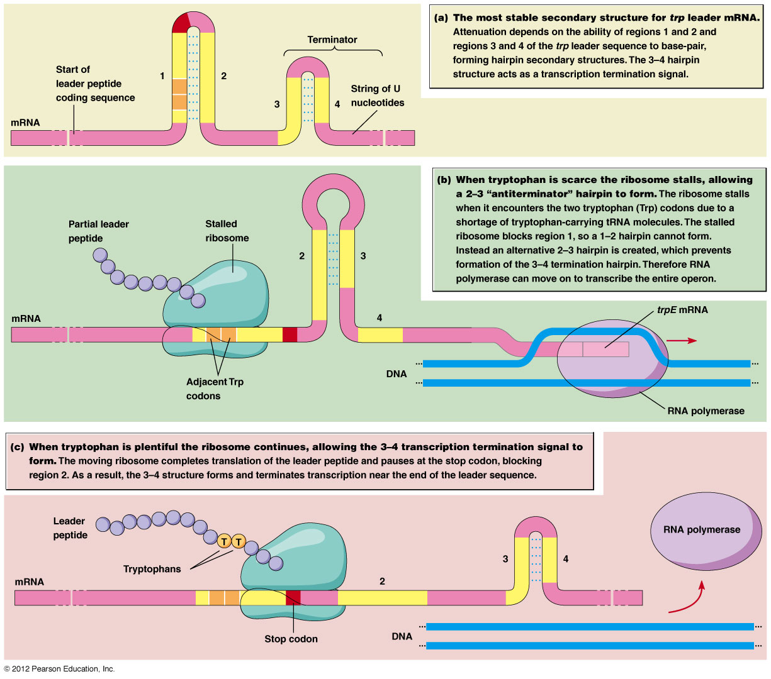
Notes:
stalled - zablokovaný, scarce - nedostatek, plentiful - hojný

Slide 15
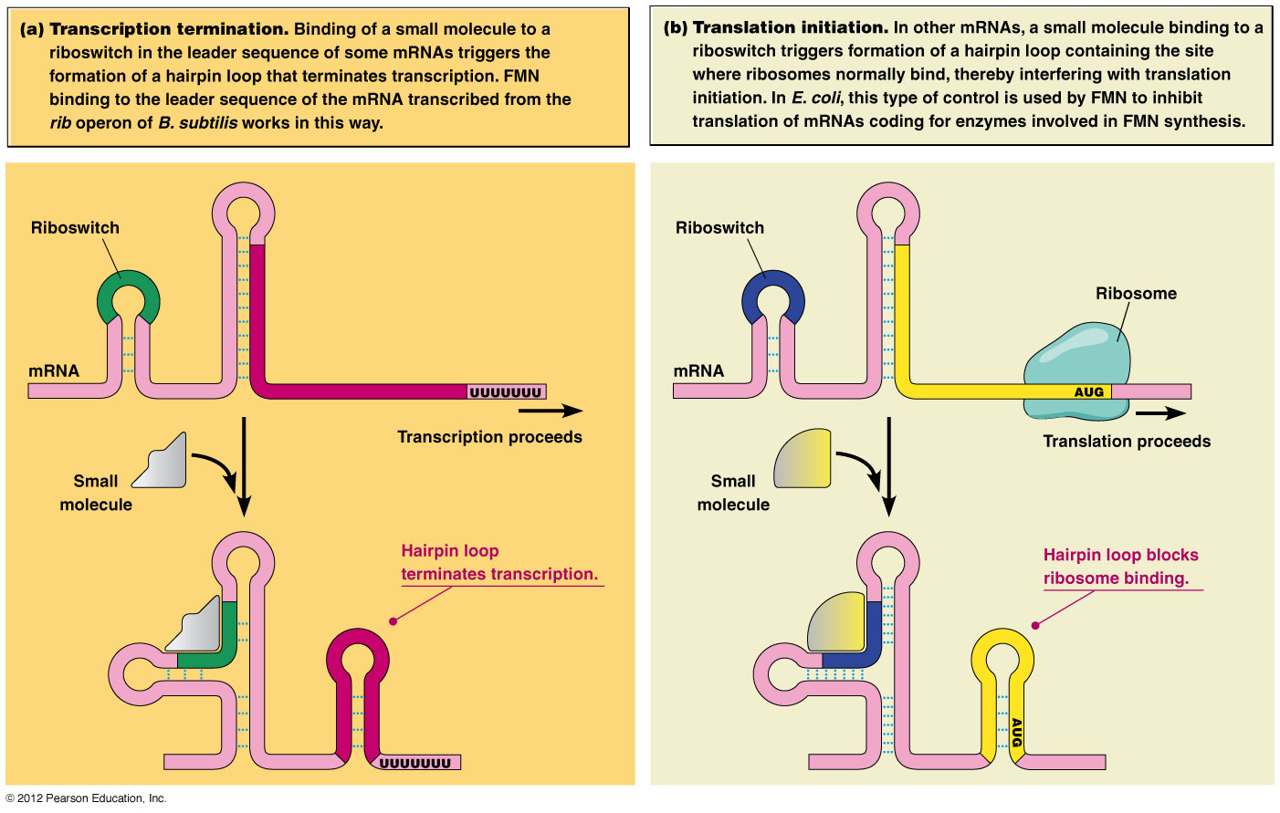
Riboswitch - další příklady
- regulační úsek na mRNA, který kontroluje produkci daného proteinu (může vázat signální molekuly)
FMN - Flavinmononukleotid je redoxně aktivní kofaktor (prostetická skupina) flavoproteinů, hrají roli např. v dýchacím řetězci. Podobný princip jako tryptofan - pokud je ho hodně, zpětná vazba - nevyrábí se další
Notes:
stalled - zablokovaný, scarce - nedostatek, plentiful - hojný

Slide 16
Řízení exprese eukaryotického genomu

Slide 17
Část druhá: Řízení exprese eukaryotického genomu
Mnohem komplexnější než u prokaryot - příkladem je regulace exprese lidského genomu
- Všechny buňky mají stejnou DNA (s výjimkou gamet)
- V běžné buňce musí být téměř všechny geny vypnuty
- Většinou má každý gen několik regulátorů
- Lidská buňka obsahuje kolem 21 000 genů (původní odhad 100 000)
http://www.edinformatics.com/math_science/human_genome.htm
M. Muller, Biology of Cells and Organisms
University of Illinios, Chicago
http://www.uic.edu/classes/bios/bios100/summer2010/lecturesm10.htm

Slide 18
Část druhá: Řízení exprese eukaryotického genomu
Exprese genů (tzn. "výroba proteinů")
1. Housekeeping geny
- exprimovány ve všech buňkách stále
- rutinní metabolické funkce, buňka se udržuje naživu
2. Geny exprimované při diferenciaci buňky
- zapnutí určité signální dráhy nezbytné pro diferenciaci
- zapnutí pouze po určitou dobu
3. Geny nutné pro funkci specializované buňky
- stálá exprese pouze u určitého typu buněk
- např. syntéza protilátek v plazmatických buňkách (terminálně diferencovaný B-lymfocyt)
4. Geny zapnuté/vypnuté v reakci na okolní podmínky
- např. po signalizaci hormonem
M. Muller, Biology of Cells and Organisms
University of Illinios, Chicago
http://www.uic.edu/classes/bios/bios100/summer2010/lecturesm10.htm

Slide 19
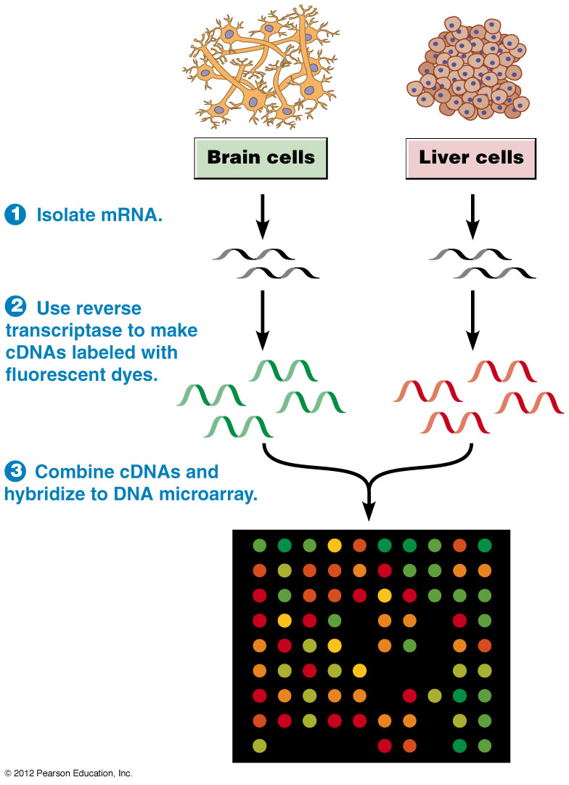
V rozdílných tkáních jsou transkribovány odlišné geny (vzniká jiná mRNA)
B. Staveley, Principles of Cell Biology
Memorial University of Newfoundland
http://www.mun.ca/biology/desmid/brian/BIOL2060/CBhome.html

Slide 20
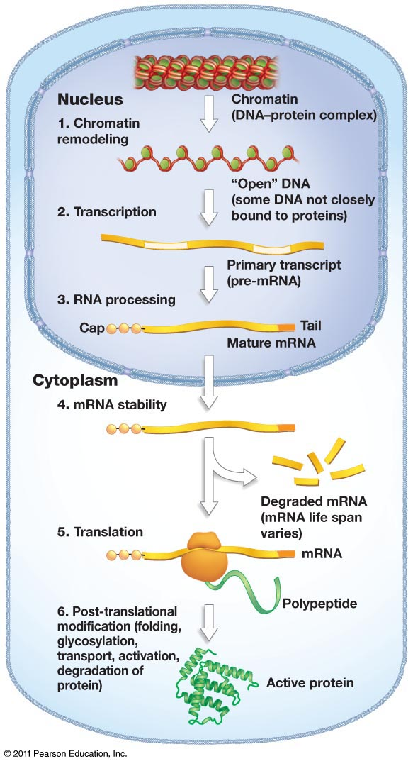
Regulace genové exprese eukaryot
1. Chromatinová remodelace
- oblast chromozomu musí být otevřená aby měly enzymy a TF* přístup ke genu
- epigenetické modifikace:
- methylace DNA
- methylace a acetylace histonů
2. Transkripční kontrola
- vazba TF na regulační oblasti DNA
- vypínání/zapínání tvorby mRNA
3. Post-transkripční úpravy
- zpracování pre-mRNA do mRNA - sestřih
- RNA interference (RNAi)
4. Kontrola translace
- Translační iniciační faktory regulují intenzitu translace
5. Posttranslační procesy
- modifikace proteinu do formy aktivního proteinu
* TF (Transkripční faktor): protein schopný spouštět či jinak regulovat transkripci DNA

Slide 21
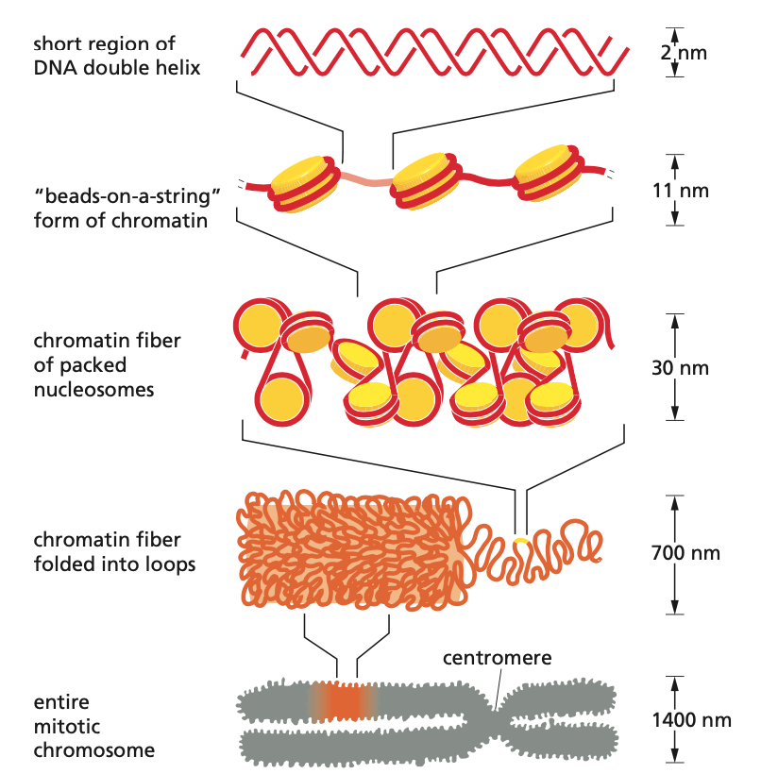
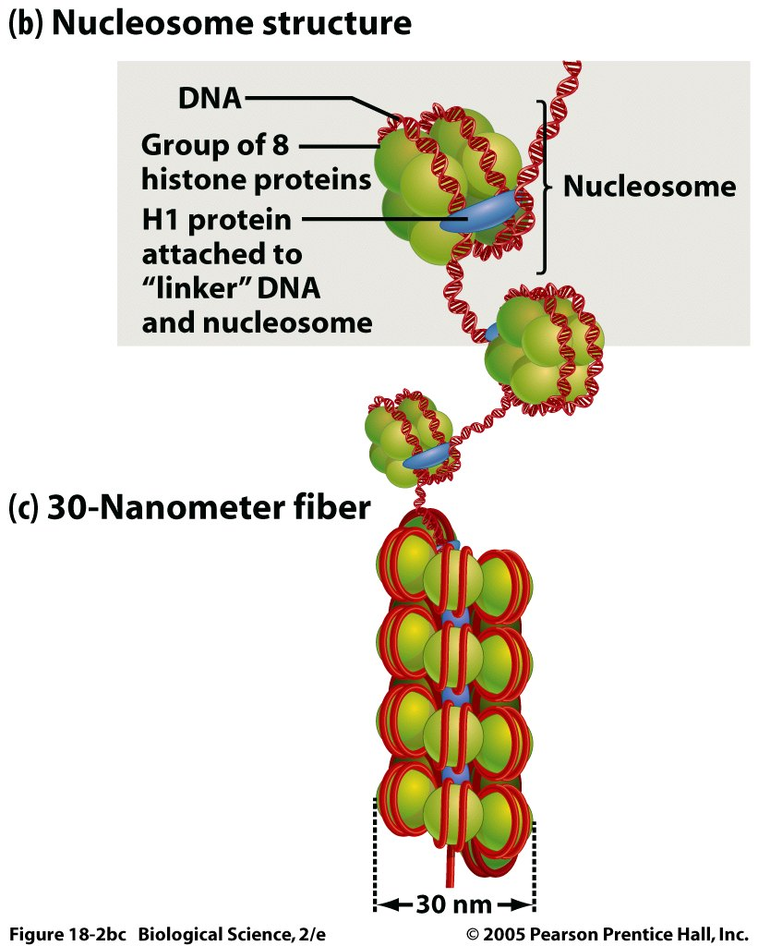
Chromatinová remodelace
- oblast chromozomu musí být otevřená (dekondenzovaná) aby měly enzymy a TF přístup ke genu
- chromozom je tvořen komplexem histonových proteinů a DNA, nazývaným CHROMATIN
- transkripce může proběhnout, pouze pokud se "zabalený" heterochromatin dekondenzuje do "rozbaleného" euchromatinu
- Chromatinové remodelace patří mezi nejtypičtější epigenetické modifikace
M. Muller, Biology of Cells and Organisms
University of Illinios, Chicago
http://www.uic.edu/classes/bios/bios100/summer2010/lecturesm10.htm

Slide 22
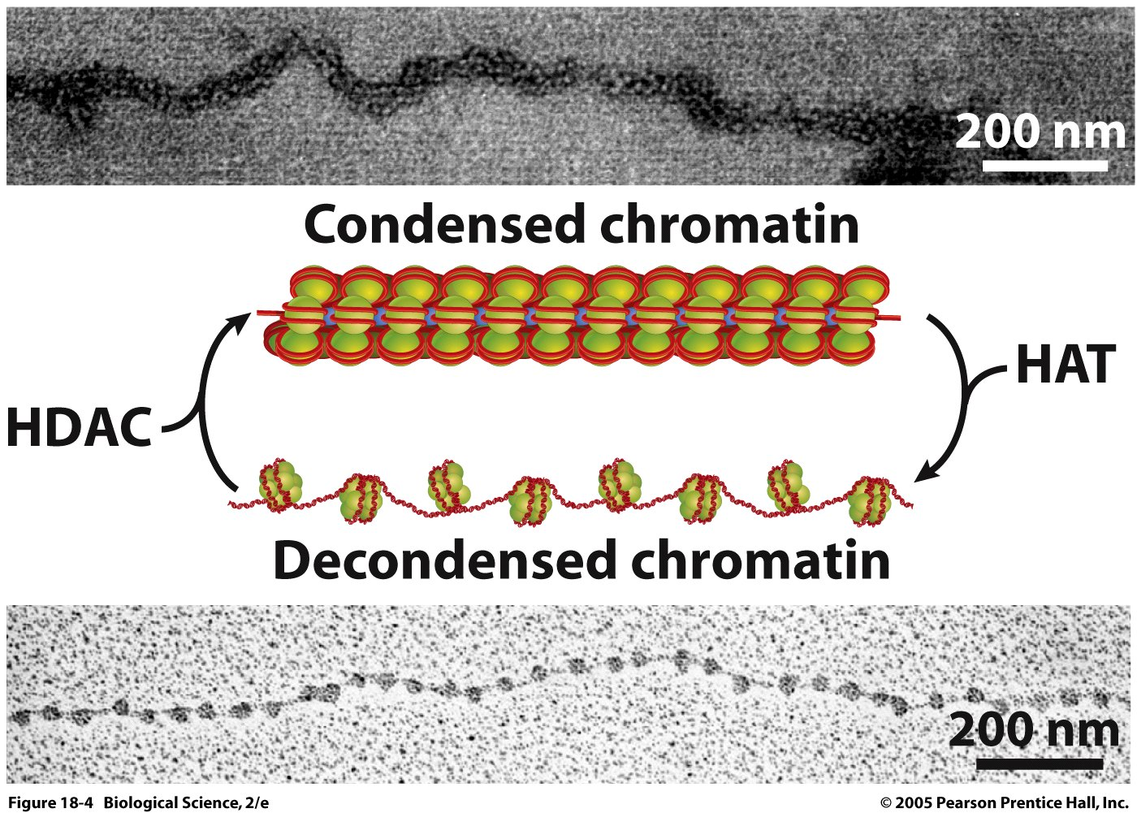
Chromatinová remodelace
- Chromatin-remodeling complexes - skupina proteinů, které mění strukturu chromatinu
- KONDENZACI a DEKONDENZACI chromatinu zajišťují enzymy:
1. Histon acetyl transferázy (HAT)
- rozbalují (dekondenzují) chromatin do euchromatinu
2. Histon deacetylázy (HDAC)
- zabalují (kondenzují chromatin)
do heterochromatinu
3. Dnmt (DNA methyltransferázy)
Methylace DNA (Cytozinu)
Zabalují chromatin
M. Muller, Biology of Cells and Organisms
University of Illinios, Chicago
http://www.uic.edu/classes/bios/bios100/summer2010/lecturesm10.htm

Slide 23
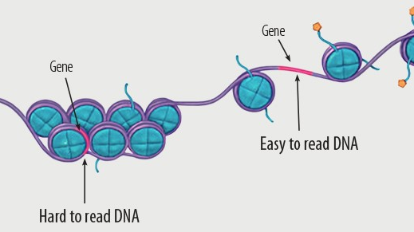
Chromatinová remodelace - EPIGENETIKA
"Studuje změny v genové expresi (buněčného fenotypu), které nejsou způsobeny změnou nukleotidové sekvence DNA, ale mohou být dědičné"
DNA sekvence (A, C, T, G) je jako manuál a epigenetické modifikace jako zvýrazňovače, které podtrhují různými barvami různě důležité části v jednotlivých buňkách
Na rozdíl od DNA sekvence se epigenetické značky mění během vývoje a v reakci na vnější okolnosti a mohou se též dědit

Slide 24
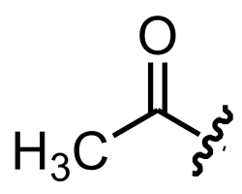
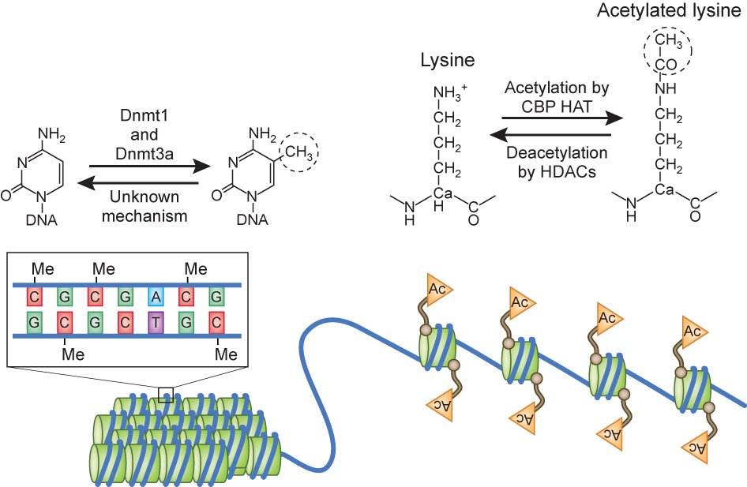
Chromatinová remodelace - EPIGENETIKA
- hlavně kovalentní modifikace a) DNA a b) histonů
- tyto bývají synonymem pro "epigenetiku"
- mezi epigenetické regulátory řadíme též siRNA a miRNA (souhrnně RNA interference - RNAi)
a) modifikace DNA
- methylace cytosinu
- inhibuje transkripci
- umlčení exprese
- Dnmt (DNA methyltransferáza)
- v CpG ostrůvcích**
b) modifikace histonových proteinů
- methylace nebo acetylace
- hlavně acetylace lysinu
- aktivuje transkripci
- HAT a HDAC
*Dawson and Kouzarides, Cell 2012
**CpG ostrůvky: nukleotidy C a G vedle sebe na stejné DNA řetězci (cytosin - fosfát - guanin)
www.nature.com

Slide 25
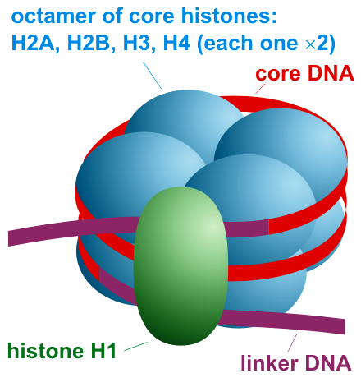
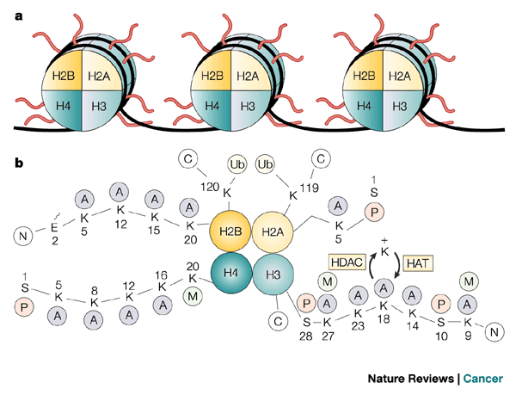
Histonový kód
Hypotéza, že informace kódovaná v DNA je částečně řízena chemickými modifikacemi histonů
- spolu s DNA methylacemi tvoří epigenetický kód
- zatímco DNA kód mají všechny somatické buňky stejný, histonový a epigenetický kód je specifický pro každou buňku či tkáň
- modifikovány bývají N-konce, které vyčnívají z nukleozomu
- nejčastěji bývá modifikován lyzin (K)
Nukleozom: skládá se z osmi histonových proteinů (2 od každého ze 4 druhů: H2A, H2B, H3 a H4) a z navinutého řetězce DNA dlouhého 147 nukleotidů
Histony: proteiny, okolo kterých je omotána DNA. 5 druhů (H1, H2A, H2B, H3 and H4)

Slide 26
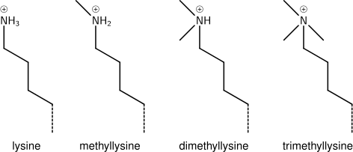
Nomenklatura histonových modifikací
1. Jméno histonu (např. H3)
2. Jednopísmenná zkratka aminokyseliny (např. K pro lysin) a pozice AA v proteinu (počítáno od N'-konce)
3. Typ modifikace (Me: methyl, P: phosphate, Ac: acetyl, Ub: ubiquitin)
4. Počet modifikací (pouze methyl může mít více - až tři - kopie na AA zbytek)
Příklad: H3K4me1 značí monomethylaci čtvrté AA od N'-konce (lysinu - K) na proteinu H3
wikipedia

Slide 27
Příklady známých histonových modifikací
Acetylace histonu vede k rozvolnění chromatinu a aktivaci exprese
Na rozdíl od methylace DNA neplatí, že methylace histonu vždy znamená umlčení (represi) exprese genu
Video: Histonové modifikace
V kostce:
HDAC - Histon deacetylázy potlačují expresi HDAC1, HDAC2, HDAC2...
HAT - Histon acetyl transferázy aktivují expresi Gcn5, CBP/p300, PCAF, SRC-1, ACTR, ESA1, MOZ...
Histon methyltransferázy aktivují/potlačují exp. Suv39H, CARM1, PRMT1...
DNMT - DNA methyltransferázy potlačují expresi DNMT1, DNMT3...
wikipedia

Slide 28
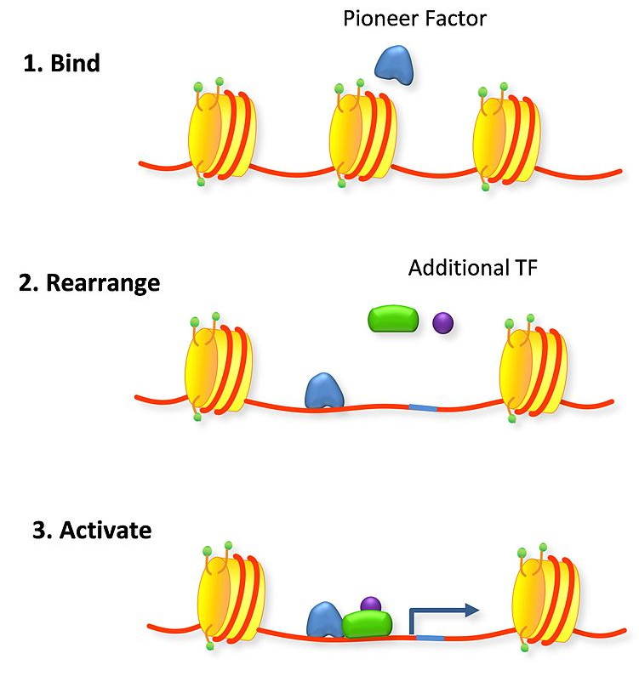
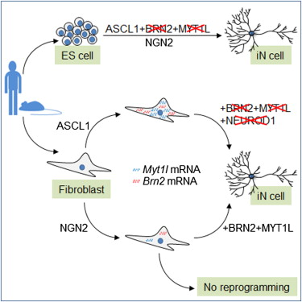
Pioneer Transcription Factor (TF)
TF, který se dokáže vázat na kondenzovaný (uzavřený) heterochromatin
- objeven r. 2002*
- účastní se zejména zahájení diferenciace a aktivace buněčně-specifických genů
- příkladem je pioneer transkripční faktor ASCL1, který zahajuje (trans)diferenciaci do neuronu**
(navíc MYT1L zajišťuje vypnutí non-neuronálních genů; např. fibroblastových při transdiferenciaci)
iN = indukovaný neuron
ES = embryonální kmen. buňka
* Cirillo et al., 2002, "Opening of compacted chromatin by early developmental transcription factors HNF3 (FoxA) and GATA-4". Molecular Cell. 9 (2): 279–89.
** Wapinski 2013; Chanda 2014

Slide 29
EPIGENETIKA
epigenetické změny mohou být ovlivněny okolními podmínkami (věkem, nemocí, výživou...)
Vzrůstající epigenetické rozdíly v průběhu života u monozygotických dvojčat*
- dvojčata jsou po narození epigeneticky identická, avšak po několika letech lze detekovat rozdíly v genomické distribuci 5-methylcytosinu DNA a acetylaci histonů
- rozdíly se zvětšují pokud mají dvojčata rozdílný životní styl nebo nežijí spolu*
EPIGENETIKA A VÝŽIVA
Epigenetické změny způsobené prenatálním vystavením hladomoru**
- okolní podmínky mohou u lidí způsobit epigenetické změny které přetrvají po celý život
- testovaní DNA methylace u genu IGF2 mezi sourozenci stejného pohlaví
- lidé prenatálně vystavení hladu během hladomoru v Holandsku 1944-1945
- snížená methylace DNA v genu pro insulin-like growth factor II (IGF-2)
- zvýšená náchylnost k obezitě a srdečním onemocněním či schizofrenii
* Fraga et al., PNAS 2005
** Heijmans et al., PNAS 2008

Slide 30
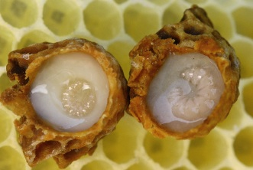
EPIGENETIKA A VÝŽIVA
Rozdíl mezi včelí královnou a dělnicí
- včelí královna a dělnice mají shodný genom
- rozdíly v methylaci DNA u více než 550 genů
Královská výživa
- "Royal jelly" je látka, produkovaná včelími dělnicemi pro výživu larev, určených za královny
- tyto larvy jsou geneticky identické s ostatními, vyrůstají v tzv. "Queen cup"
- tato dieta mj. utlumuje expresi DNA methyltransferase Dnmt3
- experimentální umlčení genu Dnmt3 pomocí RNA interference (RNAi) u larvy vedlo k vývoji v královnu u 72% larev*
http://learn.genetics.utah.edu/content/epigenetics/nutrition/
* Kucharski et al., Science 2008

Slide 31
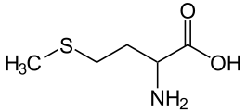
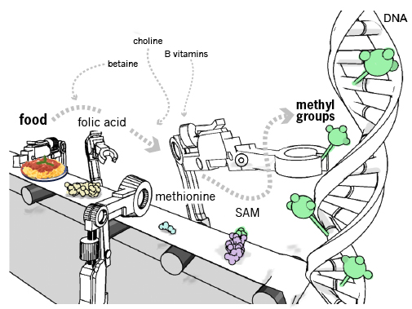
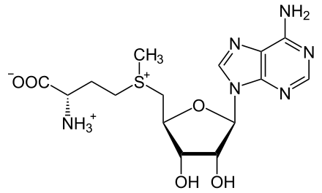
EPIGENETIKA A VÝŽIVA
Výživa hraje velkou roli v methylačním statusu i u člověka
Zdrojem methyl-skupiny (-CH₃) pro methylaci DNA u člověka je esenciální aminokyselina methionin*
B-komplex (soubor vitamínů B):
Působí jako koenzymy a donory -CH₃ v metabolismu methioninu
- Kyselina listová (folic acid; folate; Vitamín B9)
- Vitamíny B12 a B6
- Cholin (též označován jako B4)
S-Adenosyl methionine (SAM)
- meziprodukt pří získávání -CH₃ z methioninu
- též výživový doplněk
University of Utah, Health Science; http://learn.genetics.utah.edu/content/epigenetics/nutrition/
* Waterland, J. Nutr 2006

Slide 32
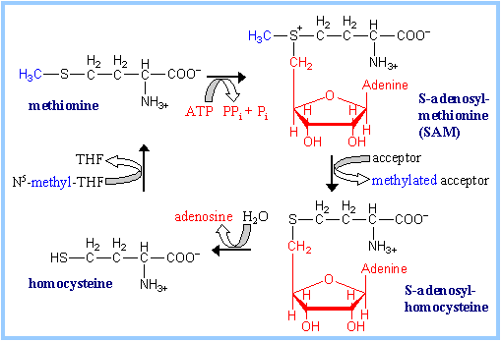
EPIGENETIKA A VÝŽIVA - KDE SE BERE METHYL SKUPINA?
Získání methyl-skupiny z aminokyseliny methioninu
- probíhá ve všech buňkách těla, zejména v játrech
- příjemci methyl-skupiny jsou nukleové kyseliny, proteiny, lipidy…
- methionin zbavený -CH₃ se v těle recykluje přes homocystein přidáním -CH₃ za účasti tetrahydrofolátu (THF), B12 a cholinu (a jeho metabolitu betainu)
https://www.rpi.edu/dept/bcbp/molbiochem/MBWeb/mb2/part1/aacarbon.htm

Slide 33
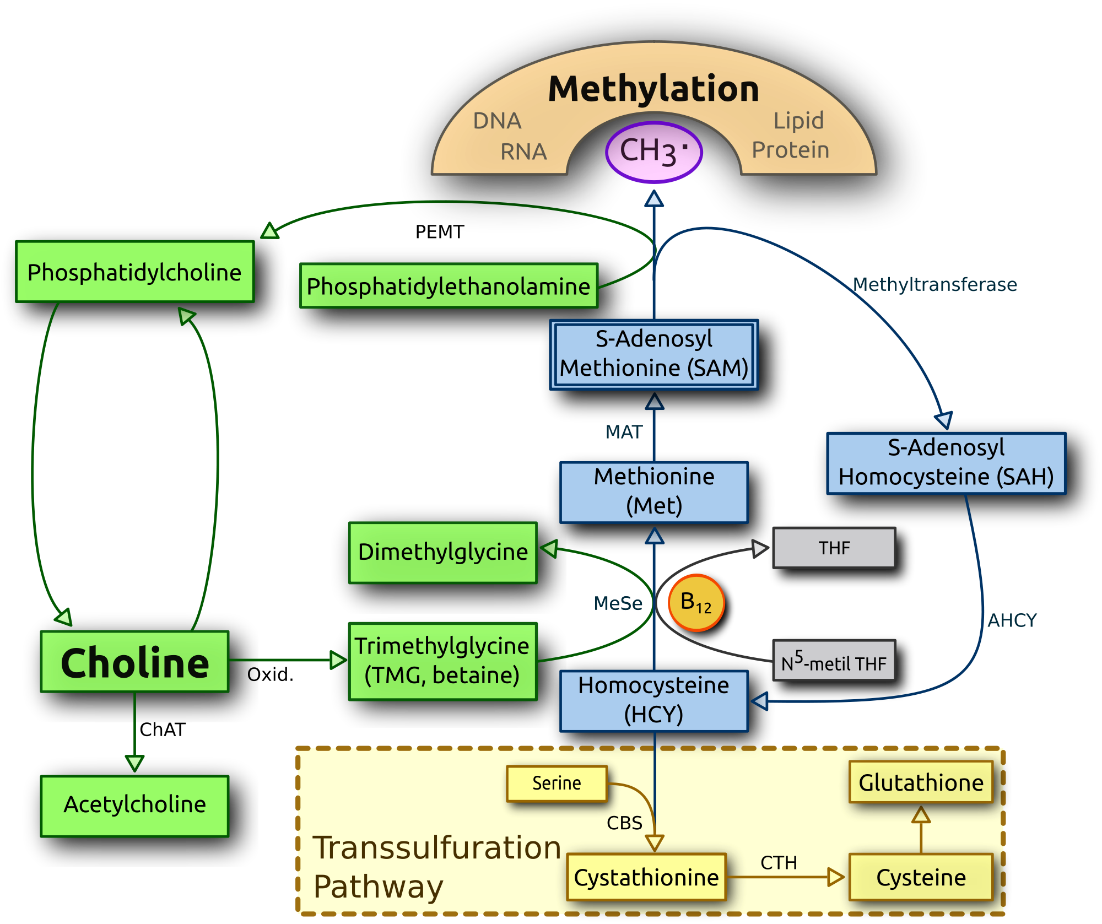
EPIGENETIKA A VÝŽIVA - KDE SE BERE METHYL SKUPINA?
THF tetrahydrofolát
derivát kys. listové
donor -CH₃ skupiny
Vitamin B12
koenzym metathion-syntázy
Choline (B4)
donor -CH₃ skupiny
pro recyklaci methioninu
Vitamin B6
jeho aktivní forma PLP je koenzym cystathion beta syntázy (CBS)
Wikipedia

Slide 34
EPIGENETIKA A VÝŽIVA
B9
B4
University of Utah, Health Science; http://learn.genetics.utah.edu/content/epigenetics/nutrition/

Slide 35
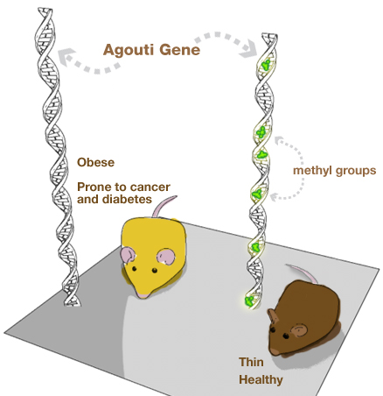
EPIGENETIKA A VÝŽIVA
Výživa bohatá na zdroj methylové skupiny (cholin a folát) ovlivňuje methylaci DNA hlavně v prenatálním vývoji
- některé regiony genomu pak zůstávají odmethylovány (zapnuty) po celý život
- methyl-deficientní dieta v dospělosti vede také ke snížení methylace DNA, ale je reverzibilní
Gen Agouti
- vyskytuje se u všech savců
- normálně je u myši zamethylován:
- hnědá srst, normální váha
- pokud je u myši odmethylován:
- žlutá srst, obézní
- sklony k diabetu a rakovině
- při krmení žluté myši v březosti stravou bohatou na zdroj methyl-skupin se narodili hnědí potomci, zdraví po celý život (žluté matce už tato dieta nepomohla)
Identický genom
University of Utah, Health Science; http://learn.genetics.utah.edu/content/epigenetics/nutrition/

Slide 36
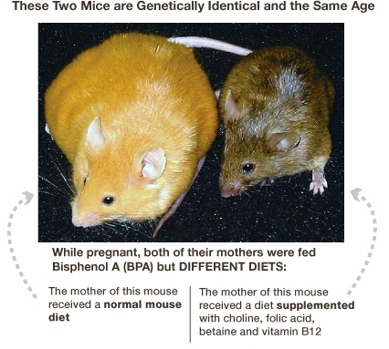
EPIGENETIKA A VÝŽIVA
Bisphenol A (BPA)
- sloučenina k výrobě plastů (plastové láhve, plechovky)
- snižuje methylaci DNA (prokázáno na Agouti genu u myší*)
- BPA podávané matkám, potomstvo bylo žluté a obézní
- pokud však zároveň s BPA krmili methyl-rich dietou - potomstvo hnědé a neobézní
University of Utah, Health Science; http://learn.genetics.utah.edu/content/epigenetics/nutrition/
* Dolinoy et al., PNAS 2007

Slide 37
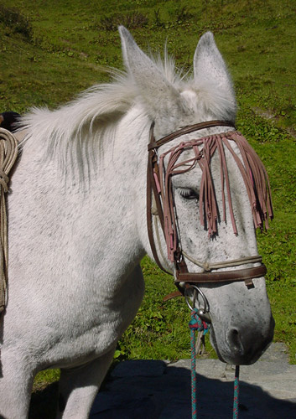
EPIGENETIKA
Genomický imprinting (vtiskování)
- exprese alely závisí na pohlaví rodiče, od něhož byla zděděna
- např. pro určitý gen je exprimována pouze otcovská alela (nemethylovány u spermií)
- mateřská alela v oocytech je methylována
- děj musí být reverzibilní, aby při tvorbě spermií byly obě alely nemethylovány
- morfologická, anatomická i etologická odlišnost samice muly a samice mezka
- identický genom
Mula
kříženec samce osla se samicí koně
Mezek
kříženec samice osla se samcem koně
Wikipedia

Slide 38
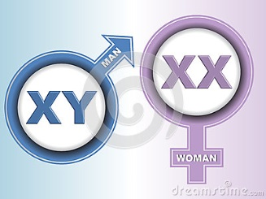
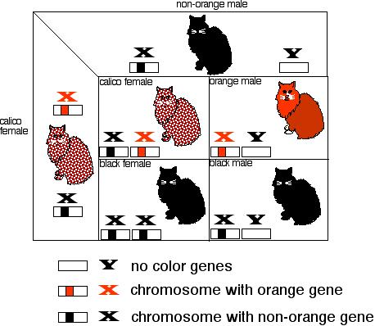
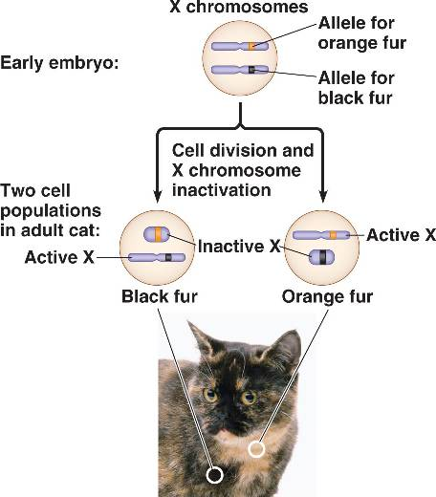
EPIGENETIKA - X-inactivation
Proces, při kterém je inaktivována jedna z kopií X-chromozomu u samic savců
- k umlčení transkripce dochází zabalením do heterochromatinu, nepřístupného transkripci
- důvod: zabránit aby samice měly dvojnásobnou expresi genů na X-chromosomu než samci
- u placentálních savců (člověk) je volba X-chromosomu pro inaktivaci náhodná (ve fázi raného embrya)
- vačnatci mají vždy umlčen otcovský X-chromozom
- Vizuální manifestace inaktivovaného X-chromozomu: na X-chromozomu se nachází gen pro zbarvení srsti kočky (strakaté jsou vždy samice a říká se jim "calico")

Slide 39
EPIGENETIKA - X-inactivation
jedná se o epigenetickou změnu, která vede ke změně fenotypu
X-inaktivace je reverzibilní u zárodečných buněk
Ženy často přenašečky chorob vázaných na X-chromozom (u heterozygotek je ten nemocný X-chromozom inaktivován*), ale ve vajíčku se reaktivuje
Muž má X vždy aktivní (100% zdravý nebo 100% nemocný)
*Nebo je vypnutý u části buněk, takže má choroba mírnější formu

Slide 40
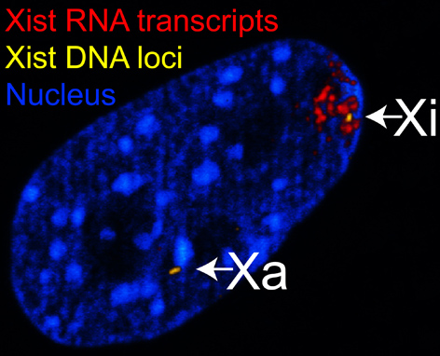
EPIGENETIKA - X-inactivation
- každá ženská somatická buňka obsahuje aktivní (Xa) a inaktivní (Xi) chromozom
- Xi neexprimuje většinu genů
Xist (X-inactivation specific transcript)
- hlavní gen zodpovědný za inaktivaci X-chromozomu je exprimován Xi chromozomem
- přepisuje se do nekódující RNA
- váže se na oblasti bohaté na aktivní geny - euchromatin - a inaktivuje je
Xi má na rozdíl od Xa:
- vyšší hladiny methylace DNA
- nízké hladiny histonové acetylace
- nízkou 4-methylaci lyzinu na histonu H3 (H3K4)
Xa aktivní chromozom
Xi inaktivní chromozom
Wikipedia

Slide 41
EPIGENETIKA A RAKOVINA
Methylace DNA
- U nádorových buněk je pozorována celková hypomethylace genomu
- avšak 5-10% normálně nemethylovaných CpG ostrůvků na promotorech je v rakovinných buňkách abnormálně methylováno
- hypermethylace na promotorech ovlivňuje jak expresi proteinů tak nekodující regulační RNA
- důležité je prostorové rozložení DNA methylací:
- methylace DNA na promotoru inhibuje transkripci
- methylace DNA uvnitř genů transkripci tolik nevadí
Modifikace histonů
- Aktivační a represivní modifikace se mohou vyskytovat na stejném histonu - BIVALENTNÍ DOMÉNY
- HISTONE CROSSTALK: kombinace aktivačních a represivních modifikací vede k různé míře aktivace nebo inhibice exprese
Hypermethylace: Methylační inaktivace tumor-supresorů (p53)
Hypomethylace: Aktivace onkogenů

Slide 42
EPIGENETIKA A RAKOVINA
Léčba cílená na epigenetiku
Roku 1983 byly poprvé popsány změny v methylaci DNA, související s rakovinou tlustého střeva*
- pozorovány specifické vzorce v methylaci určitých genů
- srovnání s nezasaženou okolní tkání
- u 4 z 5 pacientů byla pozorována hypomethylace v rakovinných buňkách
- progresivní hypomethylace u metastazujících pacientů
- DNA hypo- a hypermethylace a změny v acetylaci histonů byly pozorovány u rakoviny prostaty**
- Ovlivnění velkého množství genů
Epigenetická regulace hraje důležitou roli i v dalších typech rakoviny: děložního čípku, leukemie...
* Feinberg and Vogelstein, Nature 1983
** Li et al., J Natl Cancer Inst 2005

Slide 43
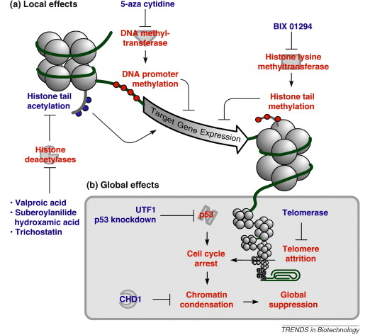
EPIGENETIKA A RAKOVINA
- Léčiva se zaměřují na reverzi epigenetických změn vedoucích ke vzniku rakoviny
Nespecifické a s vedlejšími účinky
Musí být cílená na daný typ rakoviny (např. nefunkční tumorsupresor, nebo hyperaktivní onkogen)
1. Inhibitory DNA methyltransferáz (Dnmt)
- hypomethylační efekt
- nastartování transkripce tumorsupresorů
- azacitidine, decitabine
2. Inhibitory histon acetyltransferáz (HAT)
- inhibice transkripce onkogenů
- vorinostat, romidepsin
3. Inihibtory histon deacetyláz (HDAC)
- kyselina valproová, trichostatin
- podpora exprese genů spojených s apoptozou - zpomalení progrese rakoviny
- též indukce diferenciace u nezralých buněk (např. při leukemiích)
The Cell

Slide 44
Vývoj léčiv pro epigenetickou terapii
1. Kandidátní malé molekuly jsou nejprve testovány na rakovinných buňkách in vitro (inhibice proliferace, indukce apoptozy, cell-cycle arrest)
2. Zjištění potenciálních signálních drah, které jsou zodpovědné za daný pozorovaný efekt (např. expresní microarrays)
3. Účinné látky jsou testovány na zvířecích modelech s rakovinou (zjištění in vivo terapeutického účinku - survival, a dále toxicitu, vedlejší účinky a farmakokinetické vlastnosti dané látky)
4. Kandidátní molekuly jsou do klinických studií
*Dawson and Kouzarides, Cell 2012

Slide 45
Transkripční kontrola
podobně jako u prokaryot se RNA-polymeráza (větš. II) váže na oblast promotoru
1. remodelace chromatinu odhalí promotor

Slide 46
Transkripční kontrola
podobně jako u prokaryot se RNA-polymeráza (větš. II) váže na oblast promotoru
2. bazální TFs (modrá) se váží na promotor
3. regulační TFs (růžová) se vážou na enhancery (červená oblast), silencery nebo na promotor-proximální elementy (fialová oblast). DNA může tvořit vlásenku.
4. bazální a regulační TFs dohromady tvoří INICIAČNÍ KOMPLEX
5. RNA-polymeráza II se váže na promotor a je aktivována - BAZÁLNÍ TRANSKRIPČNÍ KOMPLEX

Slide 47
Transkripční Faktory
1. Bazální a obecné transkripční Faktory (TFs)
- ve všech eukaryotických buňkách
- nezbytné pro transkripci, ale neposkytují žádnou regulaci
Bazální: TFIIA, TFIID, TFIIB, TFIIE, TFIIH, TFIIF
Obecné: Oct1, CT1, SPF
- nejdůležitější je TFIID a jeho podjednotka TBP (TATA binding protein)
- interagují s promotorem
- TFIID je první protein, který se váže na DNA při zahájení transkripce (tvorbě iniciačního komplexu)
2. Regulační Transkripční Faktory (TFs)
- též zvané aktivátory iniciace transkripce
- jsou hlavními regulačními mechanismy genové exprese u eukaryot
- proteiny jež se vážou na
a) enhancery (zesilovače transkripce)
b) silencery
c) promoter-proximální elementy
- jsou specifické pro určité geny (nebo rodiny genů)

Slide 48
Funkční klasifikace transkripčních faktorů
1. Konstitutivně aktivní
Přítomné stále ve všech buňkách
Bazalní a obecné TFII A-H, Sp1, NF1…
2. Regulační
a) Vývojové (buněčně specifické) – exprese přísně kontrolována, ale jakmile dojde k aktivaci, nepotřebují další aktivaci – GATA, HNF, PIT-1, MyoD, Myf5, Hox, Winged Helix
b) signal-dependentní – vyžadují externí signalizaci pro aktivaci
1 extracelularním ligandem (endokrinní nebo parakrinní) – vazba na DNA v jádře
2 intracelularním ligandem (autokrinní) – např. p53 – vazba na DNA v jádře
3 závislé na membránovém receptoru – nutná signalizační kaskáda vedoucí k aktivaci transkripčního faktoru (fosforylace)

Slide 49
Kontrolní elementy
Promoter-proximální elementy
- vždy umístěny v blízkosti promotoru
- na rozdíl od promotoru unikátní pro každý gen
- tyto oblasti na DNA umožňují vazbu specifických regulačních TFs
- díky PPE je eukaryotická buňka schopná rozlišovat mezi jednotlivými geny a regulovat expresi
Enhancery a silencery
- zvyšují nebo snižují míru transkripce
- také genově specifické
- mohou sousedit s promotorem nebo se nacházet uvnitř transkripční jednotky
- často bývají umístěny daleko od promotoru (10-100 bazí), pak se tvoří DNA vlásenka
- po směru transkripce (downstream)
- proti směru transkripce (upstream)
- nefungují pokud se vzdálí miliony bazí od promotoru či na jiný chromozom

Slide 50
Transkripční kontrola
Zapínání a vypínání určitých genů v určitých buňkách pravděpodobně regulováno unikátními kombinacemi:
1. vazebných míst na DNA (promotor, promoter-proximální elementy, silencery a enhancery)
a
2. transkripčních faktorů
Analogie s bankovní schránkou
- klíč bankéře - stejný pro všechny schránky, ale sám o sobě větš. nefunkční - BAZÁLNÍ FAKTOR
- můj klíč - specifický pro určitou schránku, ale sám o sobě ji neotevře - REGULAČNÍ FAKTOR

Slide 51
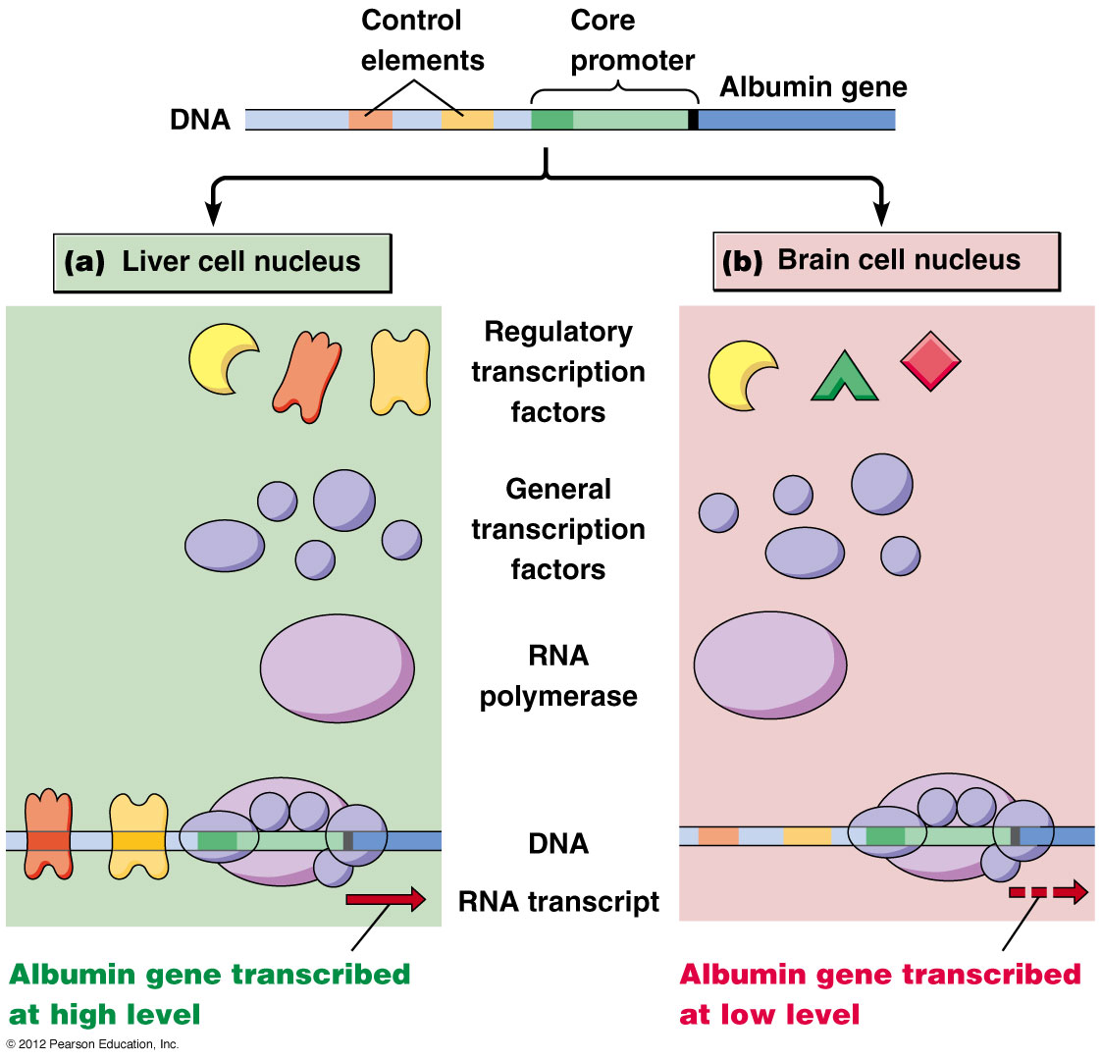
Transkripce genu pro albumin*
Všechny buňky obsahují RNA-polymerázu a bazální (obecné) TFs
Jaterní buňky obsahují regulační TFs rozpoznávající všechny kontrolní elementy pro albuminový gen (enhancery/silencery/promotor-proximální elementy)
Regulační TFs mozkových buněk nerozpoznávají všechny kontrolní elementy albuminového genu
* Albumin: protein krevní plazmy, tvoří 60 % všech plazmatických bílkovin. Důležitý při transportu látek krví (mastné kyseliny, minerály, léky). Syntetizován v játrech.

Slide 52
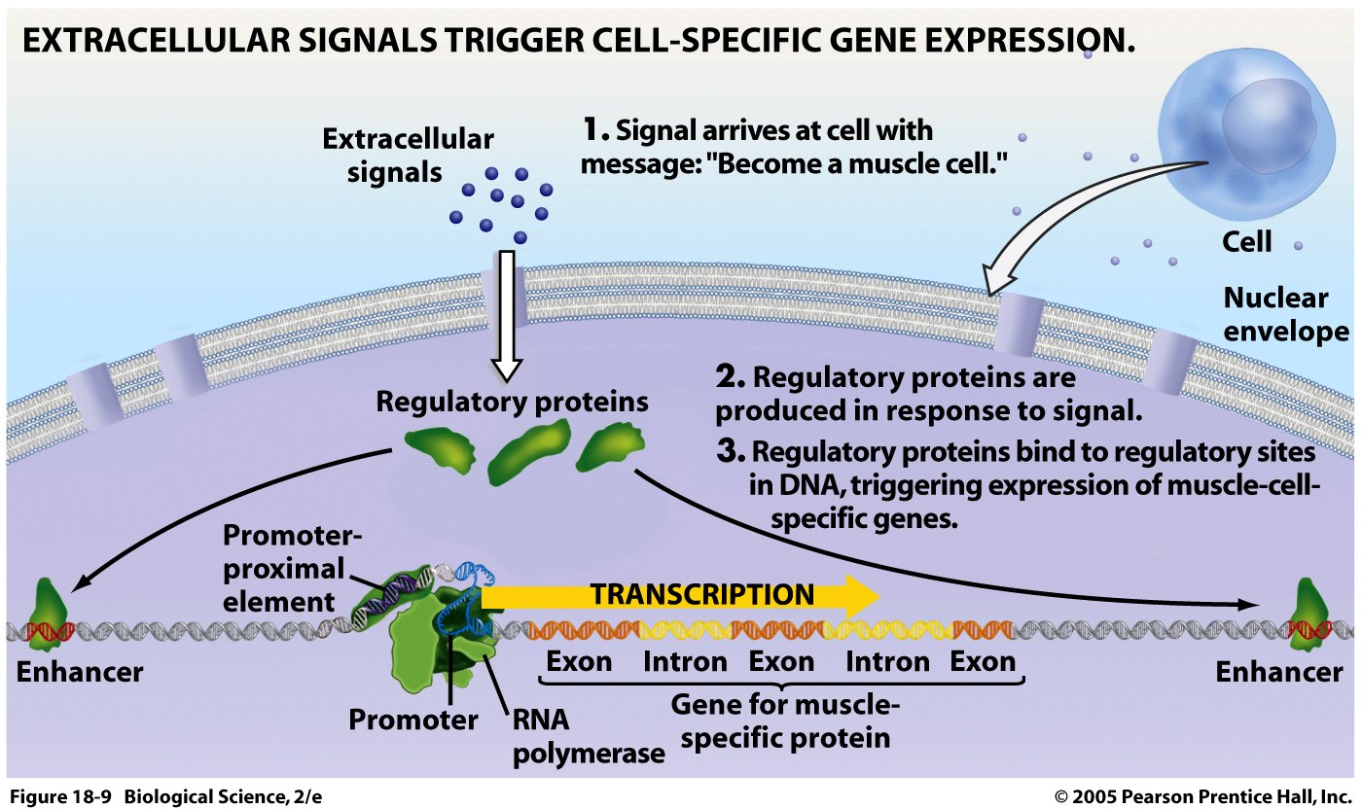
Extracelulární signál (hormon) spouští expresi genů specifických pro svalovou buňku

Slide 53
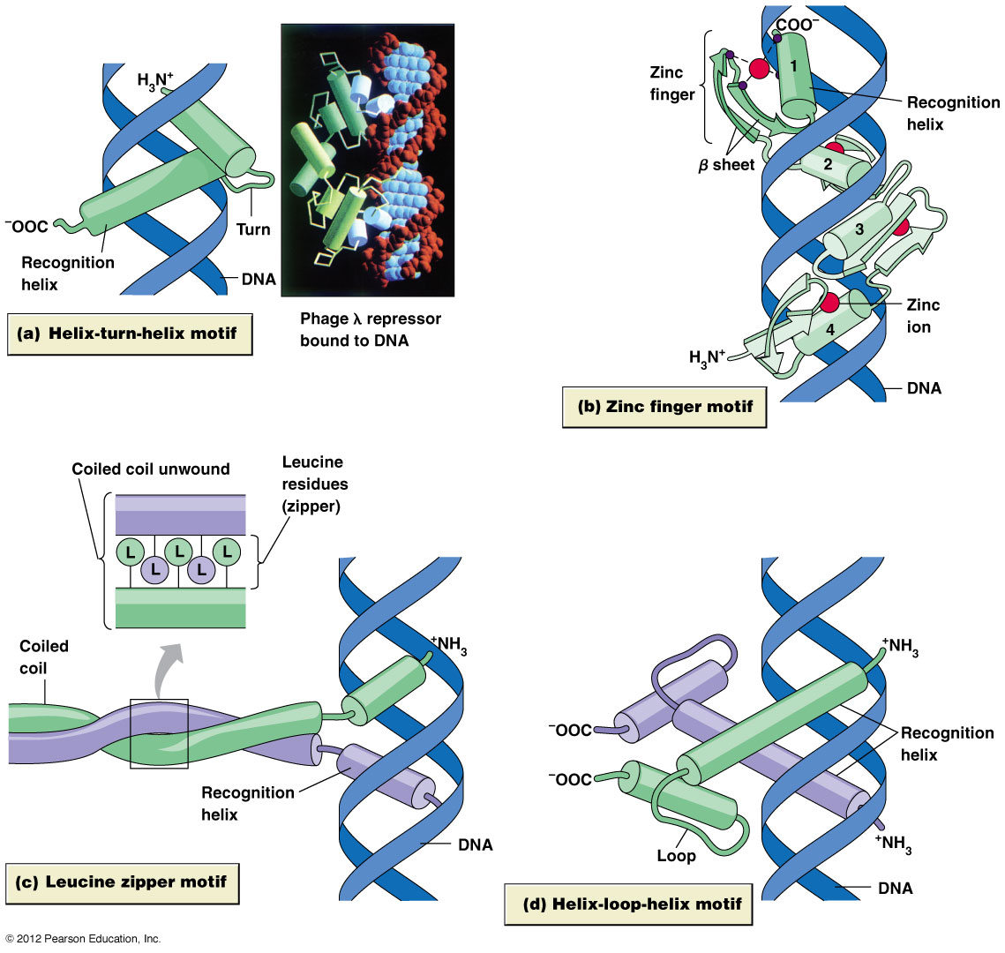
Jak se proteiny vážou k DNA?
- nejčastěji vazba α-helixu s větším žlábkem DNA
- nekovalentní vazby: vodíkové můstky a iontové vazby
- sequence-specific recognition
Motivy vazby:
a) Helix-turn-helix
- 2 α-helixy spojené krátkou otáčkou
b) Zinkové prsty
- 1 α-helix a 2 antiparalelní β-listy, vše spojené atomem zinku
- více jednotek (zinkových prstů)
c) Leucinový zip
- 2 α-helixy se okolo sebe ovinují díky pravidelně uspořádaným leucinům
d) Helix-loop-helix
- kratší a delší α-helix v dimeru

Slide 54
